Slide 1



ХӨГЖЛИЙН БЭРХШЭЭЛТЭЙ ХҮҮХДЭД
ХӨГЖЛИЙН ЦОГЦ ДЭМЖЛЭГ ҮЗҮҮЛЭХ
АРГАЧЛАЛЫН ТАНИЛЦУУЛГА
ХНХЯ, Хөгжлийн бэрхшээлтэй хүүхдийн эрүүл
мэнд, боловсрол, нийгмийн хамгааллын
комиссын мэргэжилтэн Ч.Отгонцэцэг

Slide 2
Хөгжлийн бэрхшээлтэй хүүхдийн эрүүл мэнд, боловсрол, нийгмийн хамгааллын комиссын бүтэц
Хөдөлмөр, нийгмийн хамгааллын яам
Хүн амын хөгжлийн бодлогын хэрэгжилтийг зохицуулах газар
Мэргэжил арга зүйн орон тооны бус ЗӨВЛӨЛ
Салбар комисс /орон тооны бус 7 гишүүн/
Дарга
Нарийн бичгийн дарга/халамжийн ажилтан
Хүүхдийн эмч
Мэдрэлийн эмч
Сэтгэл зүйч
Боловсролын ажилтан
Нийгмийн ажилтан
ТББ-ын төлөөлөл
ХБХЭМБНХ-ын
ТӨВ КОМИСС
Дарга
Нарийн бичгийн дарга
Эрүүл мэнд
Боловсрол
Нийгмийн хамгааллын асуудал хариуцсан мэргэжилтэн
САЛБАР КОМИСС
/21 аймаг, 9 дүүрэг/
Notes:
Хөгжлийн бэрхшээлтэй хүний эрхийн тухай хуулийн 37.3-т ХБХЭМБНХ-ын Төв комиссыг хөгжлийн бэрхшээлтэй хүний асуудал эрхэлсэн төрийн захиргааны төв байгууллагын дэргэд байгуулна гэж заасны дагуу 2016 оноос ТӨВ КОМИСС-ыг ХНХЯ-ны ХАХБХЗГ-ын бүрэлдэхүүнд дарга, нарийн бичгийн дарга, эрүүл мэнд, боловсрол, нийгмийн хамгааллын асуудал хариуцсан мэргэжилтний бүрэлдэхүүнтэй ажиллаж байна. Төв комисс нь дэргэдээ эрүүл мэнд, боловсрол, нийгмийн хамгааллын байгууллага болон хөгжлийн бэрхшээлтэй хүүхдийн хөгжил, хамгааллын чиглэлээр мэргэшсэн эрдэмтэн, судлаач, төрийн бус байгууллагын төлөөллөөс бүрдсэн мэргэжил, арга зүйн дэмжлэг үзүүлэх үүрэг бүхий орон тооны бус зөвлөлтэй байж болно.
Салбар комиссын бүрэлдэхүүнийг тухайн аймаг, дүүргийн Засаг дарга батлах бөгөөд дарга, гишүүдээс бүрдсэн 7 хүний бүрэлдэхүүнтэй байна. Салбар комиссын дарга нь тухайн аймаг, дүүргийн Засаг даргын Тамгын газрын нийгмийн бодлого, хөгжлийн асуудал хариуцсан газар (хэлтэс)-ын дарга, нарийн бичгийн даргыг тухайн аймаг, дүүргийн хөдөлмөр, халамжийн үйлчилгээний асуудал хариуцсан газар (хэлтэс)-ын хөгжлийн бэрхшээлтэй хүний асуудал хариуцсан ажилтан гүйцэтгэнэ. Гишүүд нь тухайн аймаг, дүүргийн нэгдсэн эмнэлэг (Эрүүл мэндийн төв)-ийн хүүхдийн эмч, мэдрэлийн эмч, боловсролын асуудал хариуцсан газар (хэлтэс)-ын тусгай хэрэгцээт (тэгш хамран сургах) боловсролын асуудал хариуцсан ажилтан, хүүхэд, гэр бүлийн асуудал хариуцсан газар (хэлтэс)-ын зорилтот бүлгийн хүүхдийн асуудал хариуцсан ажилтан, хөдөлмөр, халамжийн үйлчилгээний асуудал хариуцсан газар (хэлтэс)-ын хөгжлийн бэрхшээлтэй иргэний асуудал хариуцсан ажилтан болон хөгжлийн бэрхшээлтэй хүүхдийн эрх ашгийг хамгаалах чиг үүрэг бүхий төрийн бус байгууллагын төлөөлөл байна

Slide 3
Хөгжлийн бэрхшээлтэй хүүхдийн эрүүл мэнд, боловсрол, нийгмийн хамгааллын комисс
Зорилго:
“0-16 насны хүүхдийн хөгжлийн бэрхшээлтэй эсэхийг тодорхойлох, хөгжлийн бэрхшээлтэй хүүхдийг эрүүл мэнд, боловсрол, нийгмийн хамгааллын үйлчилгээнд хамруулах үйл ажиллагааг уялдуулан зохицуулах, хэрэгжилтэд хяналт тавихад оршино”
2016 оны 12 дугаар сарын 21-ны өдрийн Засгийн газрын 200 дугаар тогтоол
Хөгжлийн бэрхшээлтэй хүүхдийн эрүүл мэнд, боловсрол, нийгмийн хамгааллын комиссын дүрэм
2021 оны 6 дугаар сарын 23-ны өдрийн Засгийн газрын 173 дугаар тогтоол /Шинэчлэн батласан/

Slide 4
Салбар комиссын чиг үүрэг
Эмнэлгийн төрөлжсөн мэргэжлийн багийн дүгнэлтийг үндэслэн хүүхдийн хөгжлийн бэрхшээлтэй эсэхийг тогтоох, байнгын асаргаа шаардлагатай хөгжлийн бэрхшээлтэй хүүхдийг тодорхойлох, асаргаанд байх хугацааг сунгах, цуцлах шийдвэр гаргах.
Хөгжлийн бэрхшээлтэй хүүхдийг эрүүл мэнд, боловсрол, нийгмийн хамгааллын үйлчилгээнд хамруулах талаар шийдвэр гаргах, шаардлагатай гэж үзвэл харьяалал харгалзахгүйгээр эрүүл мэндийн болон боловсролын үйлчилгээнд хамруулах шийдвэр гаргах, хэрэгжилтэд хяналт тавих.
Эмнэлгийн төрөлжсөн мэргэжлийн баг болон Сургуульд хамрагдалтыг дэмжих зөвлөлтэй хамтран хүүхдийн хөгжлийн хоцрогдлыг илрүүлж, боловсролд хамруулах талаар эцэг, эх, асран хамгаалагч, харгалзан дэмжигчид зөвлөн туслах, холбогдох боловсролын байгууллагад уламжлах арга хэмжээ авах.
Хөгжлийн бэрхшээлтэй хүүхдийн үндсэн мэдээллээс гадна эрүүл мэнд,
хөгжлийн ахиц дэвшлийн талаар холбогдох мэдээллийг багтаасан хувийн хэрэг нээж, эрүүл мэнд, боловсрол, нийгмийн хамгааллын үйлчилгээнд хамруулах дүгнэлтийн талаар тэмдэглэл хийж, хэрэгжилтэд хяналт тавих.
Хөгжлийн бэрхшээлтэй хүүхдийн эцэг, эх, асран хамгаалагч, харгалзан дэмжигчтэй хамтран хүүхдийг сэргээн засах урт хугацааны төлөвлөгөө гарган хэрэгжүүлэх, хүүхдээ хөгжүүлэх, эмчилгээнд хамруулах, ахиц дэвшил гаргах талаар санал, зөвлөмж хүргүүлэх.
Хөгжлийн бэрхшээлтэй хүүхдэд учирч буй эрсдэлт хүчин зүйл, үл хайхрах, ялгаварлан гадуурхалт, хүчирхийлэл болон хүүхдийн эрхийн бусад зөрчил байгаа эсэхийг хянах, үнэлэх, шаардлагатай тохиолдолд хууль тогтоомжийн дагуу холбогдох байгууллагад мэдэгдэж шийдвэрлүүлэх.

Slide 5
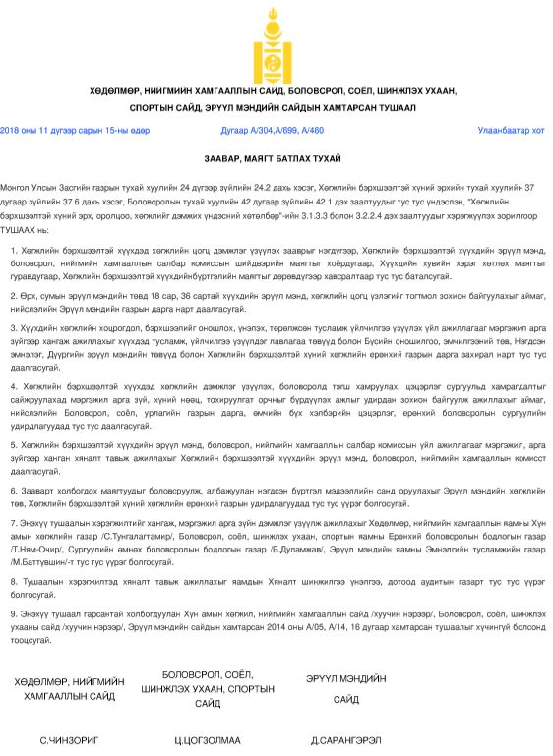
Хөгжлийн бэрхшээлтэй хүүхдэд хөгжлийн цогц дэмжлэг үзүүлэх аргачлал, маягтын талаар
2018 оны 11 дүгээр сарын 15-ны өдрийн А/304, А/699, А/460 тоот хамтарсан “Заавар, маягт батлах тухай” тушаал батлагдсан.
Тус тушаалыг 2021 оны 12 дугаар сарын 30-ны өдрийн А/220, А/475, А/812 тоот “Хөгжлийн бэрхшээлтэй хүүхдэд хөгжлийн цогц дэмжлэг үзүүлэх аргачлал, маягт шинэчлэн батлах тухай” хамтарсан тушаалаар шинэчлэн баталсан.
Notes:
Хөгжлийн бэрхшээлтэй хүний эрхийн тухай хуулийн 37.6-д “0-16 насны хүүхдийн хөгжлийн бэрхшээлтэй эсэхийг хөгжлийн бэрхшээлтэй хүүхдийн эрүүл мэнд, боловсрол, нийгмийн хамгааллын комисс тодорхойлох, хүүхдийн хөгжлийн цогц хөтөлбөрийг боловсруулах аргачлалыг эрүүл мэнд, боловсрол, хөгжлийн бэрхшээлтэй хүний асуудал эрхэлсэн Засгийн газрын гишүүд хамтран батална“ гэж заасны дагуу Хөдөлмөр, нийгмийн хамгааллын сайд, Боловсрол, соёл, шинжлэх ухаан, спортын сайд, Эрүүл мэндийн сайдын 2018 оны А/304, А/699, А/460 хамтран баталсан “Заавар, маягт батлах тухай” тушаалд хөгжлийн бэрхшээлтэй хүүхдэд хөгжлийн цогц дэмжлэг үзүүлэх зааврыг боловсруулан баталсан.

Slide 6
Тушаалыг шинэчлэн боловсруулах үндэслэл
Хөгжлийн бэрхшээлтэй хүүхдэд хөгжлийн цогц дэмжлэг үзүүлэхэд эрүүл мэнд, боловсрол, нийгмийн хамгааллын салбарын хуулийн заалт, нэр томьёо, эрх зүйн баримт бичигтэй нийцүүлэх.
Хүүхдийн хөгжлийн хоцрогдлыг эрт илрүүлж цаг алдалгүй хөгжлийн дэмжлэгийн үйлчилгээ үзүүлэх боломжийг нэмэгдүүлэх.
Хөгжлийн бэрхшээлтэй хүүхдэд хөгжлийн дэмжлэг үзүүлэх зааварт гурван салбарын чиг үүргийг тодорхойлсон боловч батлагдсан зааврыг хэрэгжүүлэх чиглэлээр мэдээлэл, сургалт, салбаруудад болон олон нийтийн нэгдсэн ойлголт дутмаг байдлаас хэрэгжилтийн хязгаарлагдмал байдлыг сайжруулах.

Slide 7
Шинэчилсэн тушаалд дараах зарчмын асуудлыг тусгасан
Хөгжлийн бэрхшээлтэй хүүхдэд хөгжлийн цогц дэмжлэг үзүүлэхэд эрүүл мэнд, боловсрол, нийгмийн хамгааллын салбарын хуулийн заалт, нэр томьёо, эрх зүйн баримт нийцүүлэх;
Хүүхдийн эрүүл мэнд, хөгжлийн цогц үзлэг, хөгжлийн хоцрогдол, бэрхшээлтэй хүүхдийг бага насанд нь олж илрүүлэх үйлчилгээг 9 сартайгаас эхлэн өрх, сумын эрүүл мэндийн төв зохион байгуулах;
Cалбар комисс нь хүүхдийн хөгжлийн хоцрогдол, бэрхшээлийн эрт илрүүлэлт, үнэлгээ, эрт үеийн хөгжлийн дэмжлэг, оролцооны чиглэлээр орон нутгийн холбогдох байгууллагуудтай хамтран ажиллаж, олон нийт, эцэг, эх, асран хамгаалагчдад сурталчлан таниулах ажлыг зохион байгуулах;
Хөгжлийн бэрхшээлтэй хүүхдийн эцэг эх, асран хамгаалагч нь хүүхдээ эрүүл мэнд, боловсрол, нийгмийн хамгааллын үйлчилгээнд хамруулахад мэдээллээр хангаж, орчин бүрдүүлж, хамтран ажиллах;
Хөгжлийн бэрхшээлтэй хүүхдийн хөгжлийн дэмжлэгийн тогтолцооны хяналт үнэлгээний шалгуур үзүүлэлт, мэдээлэл цуглуулах, тооцох арга, мэдээллийг нэгтгэх тайлах;
Танхимын сургалтад тогтмол хамрагдах боломжгүй хөгжлийн бэрхшээлтэй хүүхдийг боловсролын хувилбарт сургалтад хамруулах, тус ажлыг цэцэрлэг, сургууль, насан туршийн боловсролын төв зохион байгуулах;
Сургуулийн өмнөх боловсролын байгууллагад хөгжлийн бэрхшээлтэй хүүхдийн хэрэгцээ, бодит байдалд нийцүүлэн хөгжих, сурах эрхийг хангах орон тооны бус дэмжлэгийн багийг байгуулж ажиллуулах.

Slide 8
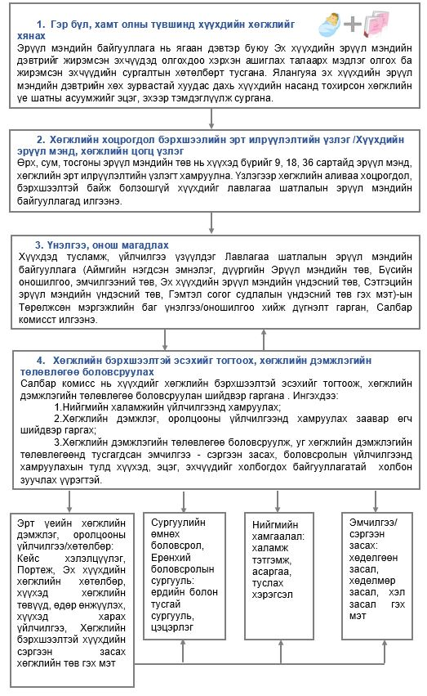
Аргачлалын бүтэц
Хөгжлийн хоцрогдол, бэрхшээлтэй хүүхдэд хөгжлийн цогц дэмжлэг үзүүлэх тогтолцоо
Нэгдүгээр хавсралт
Хөгжлийн бэрхшээлтэй хүүхдэд хөгжлийн цогц дэмжлэг үзүүлэх аргачлал
  НЭГ.Нийтлэг үндэслэл
  ХОЁР.Хөгжлийн хоцрогдол, бэрхшээлтэй хүүхдэд хөгжлийн цогц дэмжлэг үзүүлэх тогтолцоо
  ГУРАВ.Хөгжлийн бэрхшээлтэй хүүхдэд үзүүлэх боловсролын тусламж, үйлчилгээ
  ДӨРӨВ.Эрт илрүүлэлт, хөгжлийн дэмжлэгийн тогтолцооны хяналт үнэлгээ
  Хоёрдугаар хавсралт
  Хөгжлийн бэрхшээлтэй хүүхдийн эрүүл мэнд, боловсрол, нийгмийн хамгааллын салбар комиссын шийдвэрийн маягтыг
Гуравдугаар хавсралт
Хүүхдийн хувийн хэрэг хөтлөх маягтыг
Дөрөвдүгээр хавсралт
Салбар комиссын хуралдаанд орсон хүүхдийн бүртгэлийн дэвтрийн маягтыг тус тус баталсан

Slide 9
Аргачлалын хүрээнд салбаруудад орсон өөрчлөлт
НИЙТЛЭГ ӨӨРЧЛӨЛТ:
Хөгжлийн бэрхшээлтэй хүүхдэд хөгжлийн цогц дэмжлэг үзүүлэхэд эрүүл мэнд, боловсрол, нийгмийн хамгааллын салбарын шинээр батлагдан хэрэгжиж буй эрх зүйн баримт бичигт нийцүүлсэн.
  ЭРҮҮЛ МЭНДИЙН ЯАМ:
Өрх, сумын эрүүл мэндийн төв нь хүүхдийн эрүүл мэнд, хөгжлийн цогц үзлэг, хөгжлийн хоцрогдол, бэрхшээлтэй хүүхдийг бага насанд нь олж илрүүлэх үйлчилгээг 9 сартайгаас зохион байгуулах.
Эрүүл мэндийн асуудал эрхэлсэн төрийн захиргааны төв байгууллага нь 9, 18, 36 сартай хүүхдийн эрүүл мэнд, хөгжлийн цогц үзлэг зохион байгуулах анхан шатны эрүүл мэндийн байгууллагын эмнэлгийн мэргэжилтэн болон төрөлжсөн мэргэжлийн багийн гишүүдийг чадавхжуулахад чиглэсэн нэгдсэн үйл ажиллагааг удирдлага, зохион байгуулалтаар хангаж ажиллах.
Аймаг, нийслэлийн Эрүүл мэндийн газар нь хөгжлийн бэрхшээлтэй хүүхдэд эрүүл мэндийн тусламж, үйлчилгээг тэгш хүртээмжтэй үзүүлэх талаар эмч, эмнэлгийн мэргэжилтэнд мэдээлэл, сургалт сурталчилгаа хийж нэгдсэн ойлголт өгөх.

Slide 10
Аргачлалын хүрээнд салбаруудад орсон өөрчлөлт
САЛБАР КОМИСС:
Салбар комисс нь Засгийн газрын 2021 оны 173 дугаар тогтоолыг баримтлан үйл ажиллагаагаа хэрэгжүүлнэ.
Салбар комисс нь хөгжлийн дэмжлэгийн үйлчилгээний явцыг хүүхдийн онцлог байдлаас хамаарч:
Салбар комиссын хуралд хүүхэд, эцэг, эхийг биечлэн ирүүлж;
Салбар комиссын хуралд хүүхэд, эцэг, эх биечлэн ирэх боломжгүй тохиолдолд зохих бичиг баримт үндэслэн;
Цахим хэлбэрээр хянана.
Салбар комиссын зөвлөсөн хөгжлийн дэмжлэгийн үйлчилгээнд хамрагдаагүй бол байнгын асаргаа шаардлагатай эсэхийг тогтооход баримталдаг эрх зүйн актад дурдсаны дагуу асаргааны тэтгэмжийг түр зогсоох арга хэмжээ авч болно.
Салбар комисс нь хөгжлийн хоцрогдол, бэрхшээлийн эрт илрүүлэлт, үнэлгээ, эрт үеийн хөгжлийн дэмжлэг, оролцооны чиглэлээр орон нутгийн холбогдох байгууллагуудтай хамтран ажиллаж, олон нийт, эцэг, эх, асран хамгаалагчдад сурталчлан таниулах ажлыг зохион байгуулна.
Салбар комисс нь хөгжлийн бэрхшээлтэй нь тогтоогдсон хүүхдийн шийдвэрийн маягт болон хувийн хэрэгт хөгжлийн дэмжлэгийн үйлчилгээ үзүүлэх төлөвлөгөөний чиглэл, зорилго, хэлбэр илгээсэн байгууллага, үйлчилгээ тус бүрийн хариуцах хүнийг тодорхой зааж, хөгжлийн дэмжлэг оролцооны суурь болон зорилтот үйлчилгээнд холбон зуучилна.
Салбар комисс нь хөгжлийн бэрхшээлтэй хүүхдийн хөгжлийн дэмжлэгийн тогтолцооны хяналт үнэлгээний шалгуур үзүүлэлт, мэдээлэл цуглуулах, тооцох арга, мэдээллийг нэгтгэх тайлах;

Slide 11
Аргачлалын хүрээнд салбаруудад орсон өөрчлөлт
БОЛОВСРОЛ:
Хөгжлийн бэрхшээлтэй хүүхдийг сургуулийн өмнөх боловсролын үйлчилгээ, ерөнхий боловсролын сургууль, насан туршийн төвд хамруулахад боловсролын асуудал эрхэлсэн төрийн захиргааны төв байгууллагаас баталсан журмыг баримтална.
Боловсролд хамрагдалтыг дэмжих зөвлөл нь танхимын сургалтад тогтмол хамрагдах боломжгүй хүүхдийг гэр бүлийн орчинд суурилан боловсролын үйлчилгээ /цаашид сургуулийн өмнөх боловсролын хувилбарт сургалт, сургууль, насан туршийн боловсролын явуулын багшийн үйлчилгээ гэх/-д хамруулах шийдвэр гаргаж баталгаажуулна.
Тус үйлчилгээг тухайн хүүхдийн хамран сургах тойргийн цэцэрлэг, сургууль, насан туршийн боловсролын төв зохион байгуулах бөгөөд тухайн байгууллагын статистикийн мэдээллийн системд бүртгэнэ.
Хувилбарт сургалт зохион байгуулах явуулын багшийг хамран сургах тойргийн цэцэрлэг, сургууль, насан туршийн боловсролын төвийн удирдлага томилж, сургалтын хөтөлбөр, төлөвлөгөөг батална.
Хувилбарт сургалтад боловсролын асуудал эрхэлсэн төрийн захиргааны байгууллагаас баталсан хөтөлбөрийг баримтлах бөгөөд тухайн хүүхдийн онцлог хэрэгцээнд үндэслэн өөртөө үйлчлэх, амьдрах чадварт суралцах энгийн чадвар дадал эзэмшүүлэх агуулгыг хүчин төгөлдөр мөрдөгдөж буй төлөвлөгөөний дагуу төлөвлөн эцэг эх асран хамгаалагчийн дэмжлэгтэйгээр хэрэгжүүлнэ.
Явуулын багш, цэцэрлэгийн хувилбарт сургалтын багшийн зохион байгуулах ээлжит хичээлийн үргэлжлэх хугацааг хүүхдийн онцлог хэрэгцээ, эрүүл мэндийн байдлыг харгалзан суралцах давтамжийг тухайн байгууллагын дэмжлэгийн баг тогтооно

Slide 12

АНХААРАЛ ТАВЬСАНД БАЯРЛАЛАА.

